Slide 1
Analiza Hcy i ryzyka raka płuca względem genotypu MTHFR 665 C>T
Zadanie 7 · biostatystyka · analiza wykonana w SAS
Temat analizy
Zmienna ciągła
Zmienna grupująca
Poziom homocysteiny oraz status Case/Control w zależności od genotypu MTHFR665.
Hcy
CC / CT / TT
poziom homocysteiny [μmol/l]
genotyp MTHFR 665 C>T
Status kliniczny
Cel prezentacji: pokazać tok rozwiązania, dobór metody statystycznej, wyniki z SAS oraz końcową interpretację.
Case / Control
zmienna wynikowa dla modelu logistycznego
Wprowadzenie
1
Notes:
Tytuł slajdu: Analiza Hcy i ryzyka raka płuca względem genotypu MTHFR 665 C>T
Pełna treść: temat analizy, zmienne Hcy, MTHFR665 i CaseControl, cel prezentacji oraz struktura rozwiązania.
Elementy z outputu SAS: brak.
Źródła naukowe: brak.

Slide 2
Treść zadania i cel analizy
Dwa pytania badawcze: różnice Hcy oraz związek genotypu ze statusem Case/Control
Pytania z zadania
Plan rozwiązania
• Czy poziom homocysteiny różni się między genotypami MTHFR665?
• Czy genotyp MTHFR665 wpływa na ryzyko raka płuca rozumiane jako status Case/Control?
• Które wyniki są statystycznie istotne i jak można je zinterpretować biologicznie?
1. Sprawdzenie liczebności i braków danych.
2. Opis rozkładu Hcy w grupach genotypowych.
3. Ocena normalności rozkładu Hcy.
4. Dobór testu globalnego i post-hoc.
5. Model logistyczny: OR dla CT i TT względem CC.
6. Interpretacja oraz wnioski końcowe.
W prezentacji rozróżniamy istotność statystyczną od znaczenia merytorycznego.
Wprowadzenie
2
Notes:
Tytuł slajdu: Treść zadania i cel analizy
Pełna treść: pytania badawcze dotyczące różnic w poziomie Hcy oraz związku genotypu MTHFR665 ze statusem Case/Control; plan rozwiązania w sześciu krokach.
Elementy z outputu SAS: brak.
Źródła naukowe: brak.

Slide 3
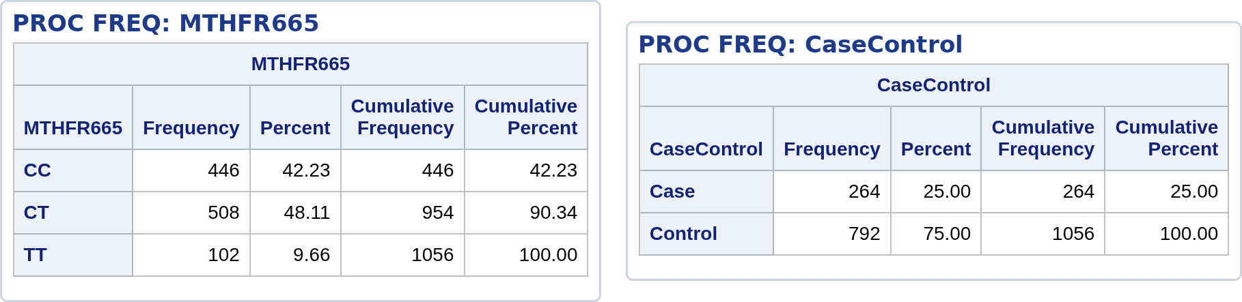
Dane i zmienne użyte w analizie
Liczebności genotypów oraz statusu Case/Control
Tabele z PROC FREQ: MTHFR665 oraz CaseControl
Najważniejsze informacje o próbie
• Łączna liczba obserwacji: 1056.
• Genotypy: CC 42,23%; CT 48,11%; TT 9,66%.
• Status: Case 25,00%; Control 75,00%.
• Dalsze analizy dla Hcy wykorzystują obserwacje niebrakujące w danej grupie.
Uwaga metodologiczna
Nierówne liczebności grup są dopuszczalne, ale wpływają na precyzję estymacji — zwłaszcza w grupie TT.
Dane
3
Notes:
Tytuł slajdu: Dane i zmienne użyte w analizie
Pełna treść: liczba obserwacji 1056, rozkład genotypów CC/CT/TT, rozkład Case/Control oraz uwaga o nierównych liczebnościach grup.
Elementy z outputu SAS: tabele PROC FREQ dla MTHFR665 i CaseControl.
Źródła naukowe: brak.

Slide 4
Zastosowana metoda statystyczna
Dobór testów wynika z typu zmiennych i założeń rozkładu
Część A: Hcy jako zmienna ciągła
Część B: status Case/Control jako zmienna binarna
1
Opis Hcy
1
Kodowanie outcome
średnia, mediana, SD, min–max
1 = Case, 0 = Control
2
Normalność
2
Regresja logistyczna
Shapiro-Wilk osobno dla CC/CT/TT
MTHFR665 jako predyktor kategoryczny
3
Test globalny
3
OR i 95% CI
Kruskal-Wallis przy braku normalności
CC jako grupa referencyjna
4
Post-hoc
4
Tabela χ²
DSCF dla porównań parami
niezależność MTHFR665 i CaseControl
Założenie decyzyjne: p < 0,05 traktujemy jako wynik istotny statystycznie. Przy interpretacji OR sprawdzamy także, czy 95% CI obejmuje 1.
Metodyka
4
Notes:
Tytuł slajdu: Zastosowana metoda statystyczna
Pełna treść: logika analizy dla zmiennej Hcy oraz dla zmiennej binarnej Case/Control; opis testów Shapiro-Wilka, Kruskala-Wallisa, DSCF, regresji logistycznej i testu chi-kwadrat.
Elementy z outputu SAS: brak.
Źródła naukowe: brak.

Slide 5
Kod SAS: analiza poziomu Hcy
Najważniejsze fragmenty kodu dla części A
PROC MEANS DATA=dane N NMISS MEAN MEDIAN STD MIN MAX MAXDEC=2;
CLASS MTHFR665;
VAR Hcy;
TITLE "Statystyki opisowe homocysteiny wedlug genotypu MTHFR 665 C>T";
RUN;
PROC SGPLOT DATA=dane;
VBOX Hcy / CATEGORY=MTHFR665;
XAXIS LABEL="Genotyp MTHFR 665 C>T";
YAXIS LABEL="Poziom homocysteiny (umol/l)";
RUN;
PROC SORT DATA=dane; BY MTHFR665; RUN;
PROC UNIVARIATE DATA=dane NORMAL;
BY MTHFR665;
VAR Hcy;
HISTOGRAM Hcy / NORMAL;
RUN;
PROC NPAR1WAY DATA=dane WILCOXON DSCF;
CLASS MTHFR665;
VAR Hcy;
TITLE "Kruskal-Wallis + post-hoc DSCF";
RUN;
Kod prowadzi od opisu danych, przez ocenę normalności, do testu nieparametrycznego i analizy post-hoc.
Kod SAS
5
Notes:
Tytuł slajdu: Kod SAS: analiza poziomu Hcy
Pełna treść: skrócony kod SAS wykonujący PROC MEANS, PROC SGPLOT, PROC UNIVARIATE oraz PROC NPAR1WAY dla Hcy według genotypu.
Elementy z outputu SAS: brak; slajd pokazuje fragmenty kodu analitycznego.
Źródła naukowe: brak.

Slide 6
Kod SAS: ryzyko raka płuca
Najważniejsze fragmenty kodu dla części B
DATA dane2;
SET dane;
IF CaseControl = 'Case' THEN outcome = 1;
ELSE IF CaseControl = 'Control' THEN outcome = 0;
RUN;
PROC LOGISTIC DATA=dane2;
CLASS MTHFR665 (REF='CC') / PARAM=REF;
MODEL outcome(EVENT='1') = MTHFR665 / CLODDS=WALD;
TITLE "Regresja logistyczna: wplyw genotypu MTHFR 665 C>T";
RUN;
PROC FREQ DATA=dane;
TABLES MTHFR665 * CaseControl / CHISQ RELRISK;
TITLE "Tabela kontyngencji: genotyp MTHFR 665 C>T vs rak pluca";
RUN;
Co oznacza model?
• outcome=1 oznacza przypadek raka płuca.
• Grupa referencyjna: CC.
• OR porównuje CT i TT względem CC.
• 95% CI pozwala ocenić precyzję i istotność efektu.
Kod SAS
6
Notes:
Tytuł slajdu: Kod SAS: ryzyko raka płuca
Pełna treść: skrócony kod SAS tworzący zmienną binarną outcome, model regresji logistycznej oraz tabelę kontyngencji z testem chi-kwadrat.
Elementy z outputu SAS: brak; slajd pokazuje fragmenty kodu analitycznego.
Źródła naukowe: brak.

Slide 7
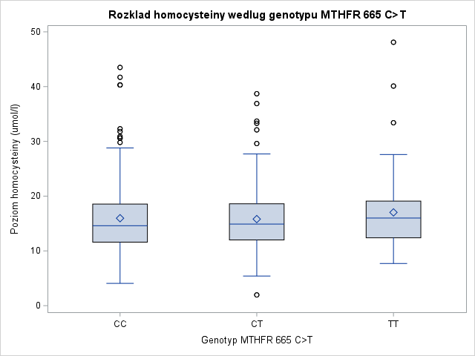
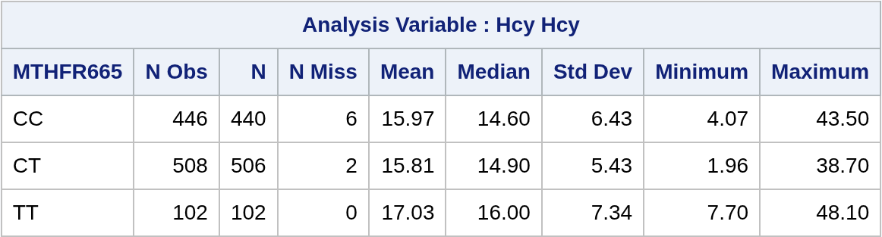
Wyniki opisowe: poziom Hcy a genotyp MTHFR665
PROC MEANS + PROC SGPLOT
Tabela z PROC MEANS: statystyki opisowe Hcy według genotypu
Co widać w danych opisowych?
• Mediana Hcy: CC 14,60; CT 14,90; TT 16,00 μmol/l.
• Średnia: CC 15,97; CT 15,81; TT 17,03 μmol/l.
• Grupa TT ma opisowo najwyższy poziom Hcy.
• Różnica opisowa nie oznacza automatycznie istotności statystycznej.
Kolejny krok: sprawdzenie normalności rozkładów Hcy w grupach genotypowych.
Wykres z PROC SGPLOT: boxplot Hcy według genotypu
Wyniki Hcy
7
Notes:
Tytuł slajdu: Wyniki opisowe: poziom Hcy a genotyp MTHFR665
Pełna treść: mediana, średnia i ogólna obserwacja, że grupa TT ma opisowo najwyższy poziom Hcy, ale wymaga to testu istotności.
Elementy z outputu SAS: tabela PROC MEANS oraz wykres boxplot z PROC SGPLOT.
Źródła naukowe: brak.

Slide 8
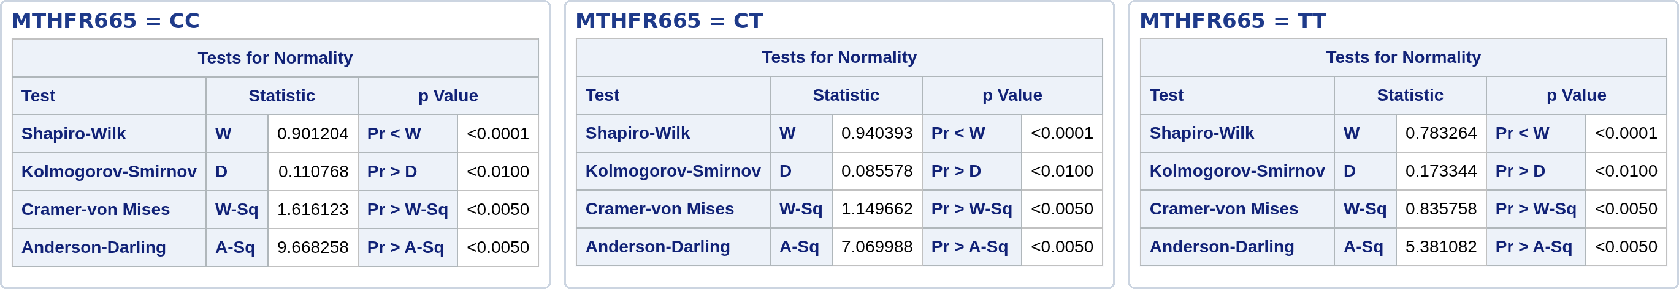
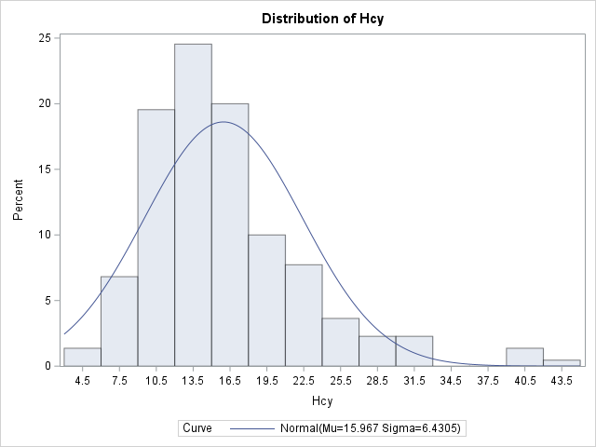
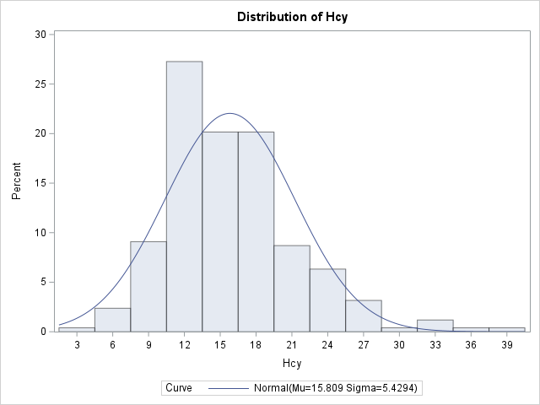
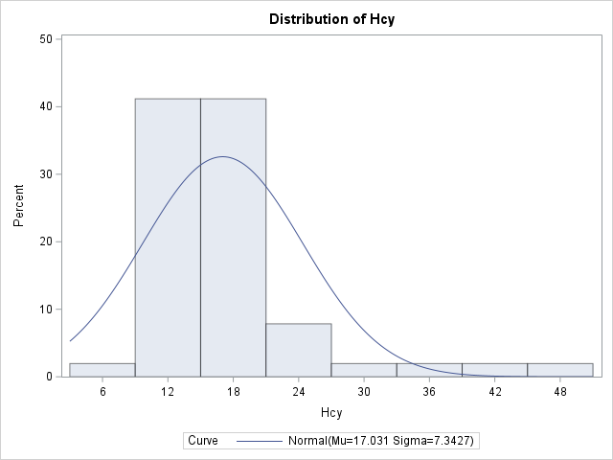
Ocena normalności rozkładu Hcy
PROC UNIVARIATE: Shapiro-Wilk oraz histogramy z krzywą normalną
Tabele z PROC UNIVARIATE: Tests for Normality
Histogramy z PROC UNIVARIATE
Wniosek z testu Shapiro-Wilka
CC
CT
TT
• We wszystkich trzech grupach p < 0,0001.
• Odrzucamy hipotezę o rozkładzie normalnym Hcy.
• Dalsza analiza różnic między genotypami powinna używać testu nieparametrycznego.
Histogramy pokazują prawostronną asymetrię i obserwacje skrajne, szczególnie widoczne w grupie TT.
Wyniki Hcy
8
Notes:
Tytuł slajdu: Ocena normalności rozkładu Hcy
Pełna treść: wyniki Shapiro-Wilka wskazują p < 0,0001 w grupach CC, CT i TT; odrzucenie normalności uzasadnia test nieparametryczny.
Elementy z outputu SAS: trzy tabele Tests for Normality oraz histogramy Hcy z PROC UNIVARIATE dla CC, CT i TT.
Źródła naukowe: brak.

Slide 9
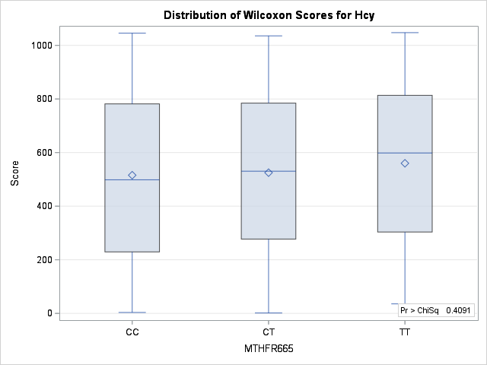
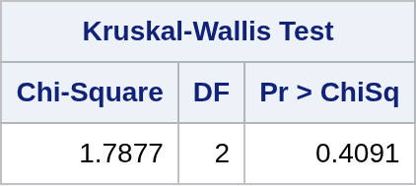
Test Kruskala-Wallisa: Hcy według genotypu
PROC NPAR1WAY: wynik globalny dla trzech niezależnych grup
Hipotezy testu
• H₀: rozkład Hcy jest taki sam w grupach CC, CT i TT.
• H₁: co najmniej jedna grupa różni się od pozostałych.
• Test używa rang, dlatego jest odporniejszy na brak normalności niż klasyczna ANOVA.
Wynik z SAS
p = 0,4091 > 0,05 → brak podstaw do odrzucenia H₀.
Wykres z PROC NPAR1WAY: rozkład rang Wilcoxona dla Hcy
Wyniki Hcy
9
Notes:
Tytuł slajdu: Test Kruskala-Wallisa: Hcy według genotypu
Pełna treść: hipotezy testu, wynik χ²=1,7877, df=2, p=0,4091 oraz interpretacja braku istotnych różnic globalnych.
Elementy z outputu SAS: tabela Kruskal-Wallis Test oraz wykres Wilcoxon Scores z PROC NPAR1WAY.
Źródła naukowe: brak.

Slide 10
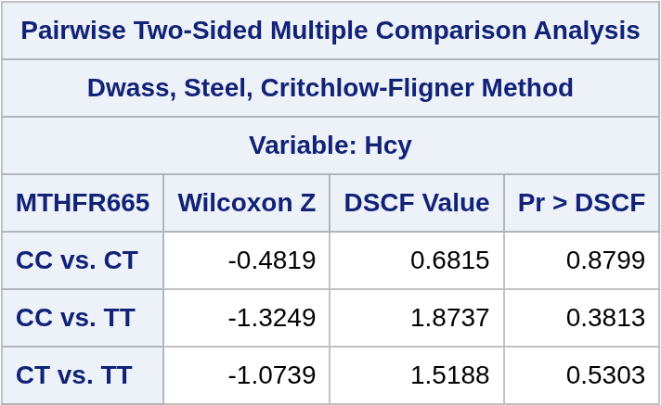
Analiza post-hoc DSCF
Porównania parami po teście Kruskala-Wallisa
Tabela z PROC NPAR1WAY: Pairwise Two-Sided Multiple Comparison Analysis
Interpretacja porównań parami
• CC vs CT: p = 0,8799.
• CC vs TT: p = 0,3813.
• CT vs TT: p = 0,5303.
• Wszystkie wartości p są większe niż 0,05.
• Wynik post-hoc potwierdza brak istotnych różnic Hcy między parami genotypów.
Wniosek dla części A
W analizowanym zbiorze danych nie stwierdzono istotnego statystycznie wpływu genotypu MTHFR665 na poziom Hcy.
Wyniki Hcy
10
Notes:
Tytuł slajdu: Analiza post-hoc DSCF
Pełna treść: wyniki p dla par CC vs CT, CC vs TT i CT vs TT oraz wniosek, że żadna para genotypów nie różni się istotnie pod względem Hcy.
Elementy z outputu SAS: tabela DSCF Multiple Comparison Analysis z PROC NPAR1WAY.
Źródła naukowe: brak.

Slide 11
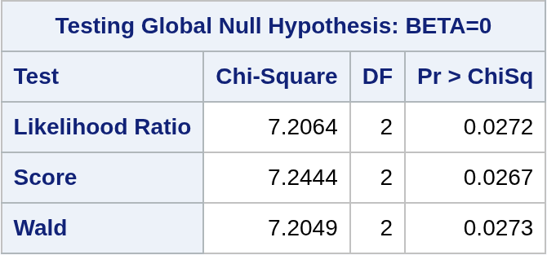
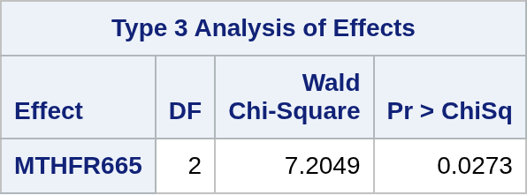
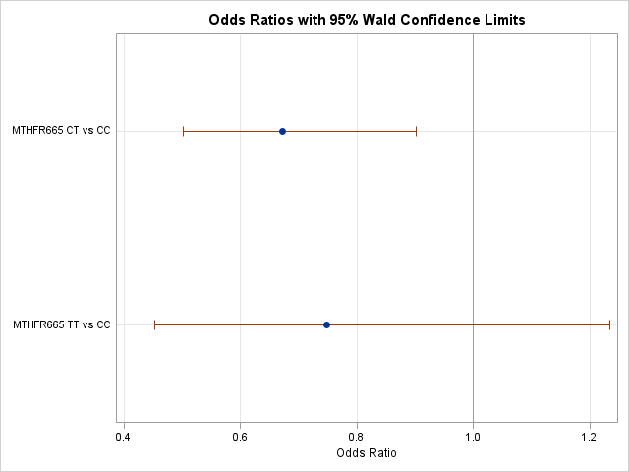
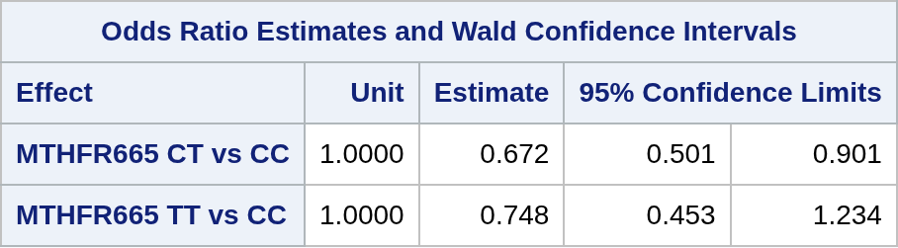
Regresja logistyczna: genotyp a status Case/Control
PROC LOGISTIC: model z CC jako grupą referencyjną
Tabele z PROC LOGISTIC: test globalny, Type 3 i OR
Wykres z PROC LOGISTIC: Odds Ratios with 95% Wald Confidence Limits
Interpretacja statystyczna
Model wskazuje związek genotypu z wynikiem Case/Control, ale efekt wymaga ostrożnej interpretacji jako asocjacja.
• CT vs CC: OR = 0,672; 95% CI: 0,501–0,901.
• TT vs CC: OR = 0,748; 95% CI: 0,453–1,234.
• Dla CT przedział ufności nie obejmuje 1; dla TT obejmuje 1.
Ryzyko raka płuca
11
Notes:
Tytuł slajdu: Regresja logistyczna: genotyp a status Case/Control
Pełna treść: model logistyczny z CC jako referencją; test globalny p≈0,027, Type 3 p=0,0273, OR dla CT i TT względem CC oraz interpretacja 95% CI.
Elementy z outputu SAS: tabele Testing Global Null Hypothesis: BETA=0, Type 3 Analysis of Effects, Odds Ratio Estimates and Wald Confidence Intervals oraz wykres ORPlot.
Źródła naukowe: brak.

Slide 12
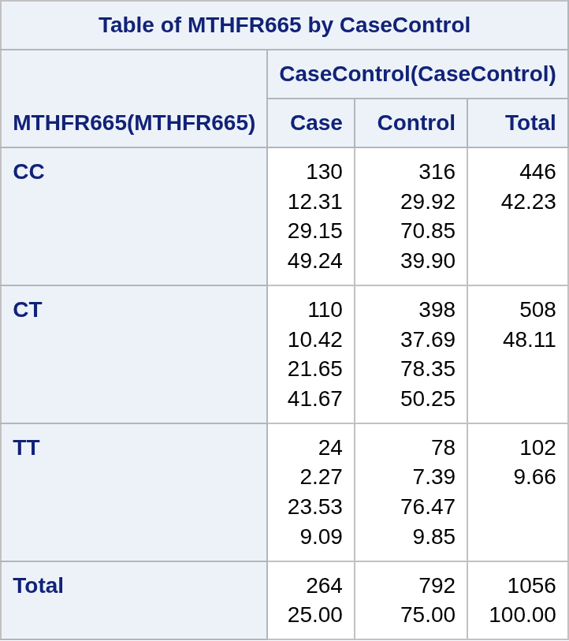
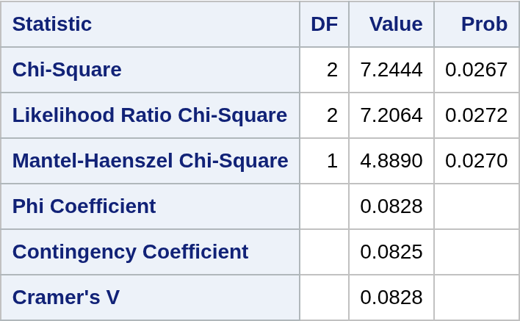
Tabela kontyngencji i test χ²
PROC FREQ: MTHFR665 × CaseControl
Tabela z PROC FREQ: Table of MTHFR665 by CaseControl
Tabela z PROC FREQ: Chi-Square Tests
Interpretacja tabeli
• Test χ²: p = 0,0267, więc rozkład genotypów różni się między Case i Control.
• Odsetek Case w obrębie genotypu: CC 29,15%; CT 21,65%; TT 23,53%.
• Cramer's V = 0,0828 sugeruje słabą siłę zależności.
Ryzyko raka płuca
12
Notes:
Tytuł slajdu: Tabela kontyngencji i test χ²
Pełna treść: wynik testu chi-kwadrat p=0,0267, odsetki Case w genotypach CC/CT/TT oraz informacja o słabej sile zależności Cramer’s V=0,0828.
Elementy z outputu SAS: tabela Table of MTHFR665 by CaseControl oraz tabela Chi-Square Tests z PROC FREQ.
Źródła naukowe: brak.

Slide 13
Interpretacja statystyczna i merytoryczna
Oddzielamy wynik matematyczny od wniosku biologicznego
Interpretacja statystyczna
Interpretacja merytoryczna
• Hcy: brak istotnych różnic między genotypami MTHFR665.
• Ryzyko Case/Control: genotyp jest istotny w modelu i w tabeli χ².
• Dla CT vs CC OR < 1 i 95% CI nie obejmuje 1.
• Dla TT vs CC wynik jest niejednoznaczny, bo 95% CI obejmuje 1.
• Siła predykcyjna modelu jest słaba: c = 0,549.
• Polimorfizm MTHFR C>T jest powiązany z metabolizmem folianów i homocysteiny.
• W tym zbiorze nie widać jednak istotnej różnicy Hcy między genotypami.
• Związek z Case/Control należy traktować jako asocjację, a nie dowód przyczynowości.
• Model nie kontroluje potencjalnych zmiennych zakłócających: wieku, płci, palenia, folianów czy witaminy B12.
Źródła naukowe użyte do krótkiego kontekstu biologicznego:
Frosst et al., Nature Genetics 1995
Mao et al., Journal of Human Genetics 2008
Interpretacja
13
Notes:
Tytuł slajdu: Interpretacja statystyczna i merytoryczna
Pełna treść: podsumowanie braku istotnych różnic Hcy, istotnej asocjacji genotypu ze statusem Case/Control, ograniczeń modelu oraz biologicznego kontekstu MTHFR.
Elementy z outputu SAS: brak nowych tabel; slajd syntetyzuje wyniki wcześniejszych tabel i wykresów.
Źródła naukowe: Frosst et al., Nature Genetics 1995; Mao et al., Journal of Human Genetics 2008.

Slide 14
Wnioski końcowe
Odpowiedź na pytania postawione w zadaniu
Pytanie 1: Hcy a genotyp
Pytanie 2: genotyp a ryzyko raka płuca
Nie ma podstaw do stwierdzenia, że poziom homocysteiny różni się istotnie między genotypami CC, CT i TT.
Wynik kluczowy: Kruskal-Wallis p = 0,4091.
Genotyp MTHFR665 jest związany ze statusem Case/Control w analizowanym zbiorze.
Wyniki kluczowe: Type 3 p = 0,0273; χ² p = 0,0267.
Wniosek praktyczny
Wyniki sugerują statystyczną asocjację genotypu ze statusem choroby, ale nie wystarczają do wniosku przyczynowego. Silniejsza analiza wymagałaby modelu wieloczynnikowego z kontrolą wieku, płci, palenia i parametrów metabolizmu folianów.
Hcy — brak istotnej różnicy; Case/Control — istotna, lecz słaba zależność z genotypem.
Wnioski
14
Notes:
Tytuł slajdu: Wnioski końcowe
Pełna treść: odpowiedź na pytanie o Hcy oraz na pytanie o status Case/Control; podkreślenie braku wniosku przyczynowego i potrzeby modelu wieloczynnikowego.
Elementy z outputu SAS: brak nowych tabel; slajd syntetyzuje wyniki wcześniejszych analiz.
Źródła naukowe: brak.

Slide 15
Publikacje naukowe wykorzystane w interpretacji
1. Kontekst biologiczny MTHFR i homocysteiny
Frosst P. et al. A candidate genetic risk factor for vascular disease. Nature Genetics, 1995.
PubMed
2. Kontekst asocjacji MTHFR z rakiem płuca
Mao R. et al. Methylenetetrahydrofolate reductase gene polymorphisms and lung cancer: a meta-analysis. Journal of Human Genetics, 2008.
Nature
Źródła naukowe
15
Notes:
Tytuł slajdu: Publikacje naukowe wykorzystane w interpretacji
Pełna treść: dwa linki do publikacji naukowych: Frosst et al. 1995 oraz Mao et al. 2008; informacja, że pliki techniczne nie są traktowane jako źródła bibliograficzne.
Elementy z outputu SAS: brak.
Źródła naukowe: Frosst et al., Nature Genetics 1995; Mao et al., Journal of Human Genetics 2008.

